Slide 1
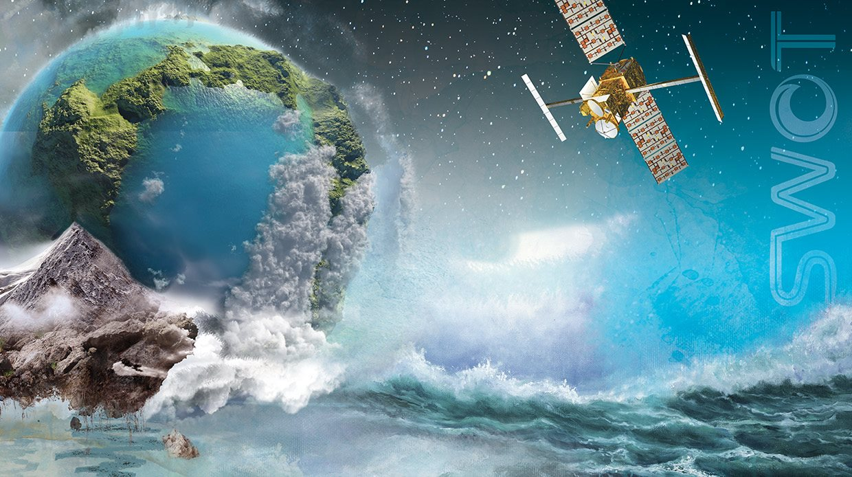
La mission Swot
Cnes/Aviso
© Cnes/Mira Production
Notes:
Sauf mention contraire, la présentation “La Mission Swot” conçue par Cnes/Aviso est mise à disposition selon les termes de la Licence Creative Commons Attribution - Partage dans les Mêmes Conditions 4.0 International (CC BY-SA 4.0). Pour consulter cette licence, allez sur https://creativecommons.org/licenses/by-sa/4.0

Slide 2
Objectifs & applications
Notes:
Sauf mention contraire, la présentation “La Mission Swot” conçue par Cnes/Aviso est mise à disposition selon les termes de la Licence Creative Commons Attribution - Partage dans les Mêmes Conditions 4.0 International (CC BY-SA 4.0). Pour consulter cette licence, allez sur https://creativecommons.org/licenses/by-sa/4.0

Slide 3
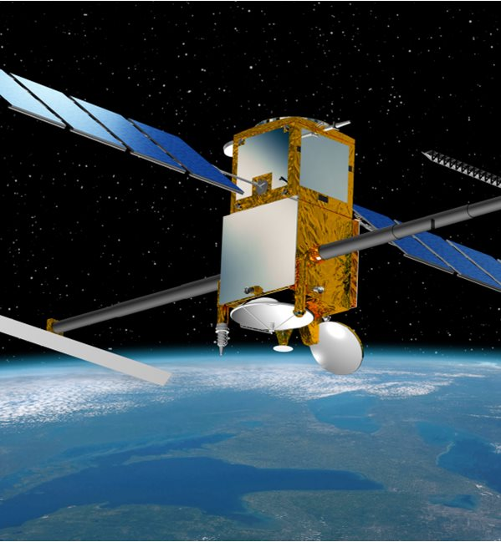
Surface Water & Ocean Topography
Un nouveau concept de satellite pour l’étude et le suivi des eaux continentales et de l’océan
Un partenariat entre la Nasa, le Cnes, l’Agence Spatiale Canadienne et celle du Royaume Uni,
Basé sur 25 ans de coopération Cnes/Nasa en altimétrie, avec Topex/Poséidon et la série des Jason.
Mesures des hauteurs d’eau sur rivières et fleuves, lacs et zones inondées ; amélioration des observations sur océan.
© Cnes
Notes:
Sauf mention contraire, la présentation “La Mission Swot” conçue par Cnes/Aviso est mise à disposition selon les termes de la Licence Creative Commons Attribution - Partage dans les Mêmes Conditions 4.0 International (CC BY-SA 4.0). Pour consulter cette licence, allez sur https://creativecommons.org/licenses/by-sa/4.0

Slide 4
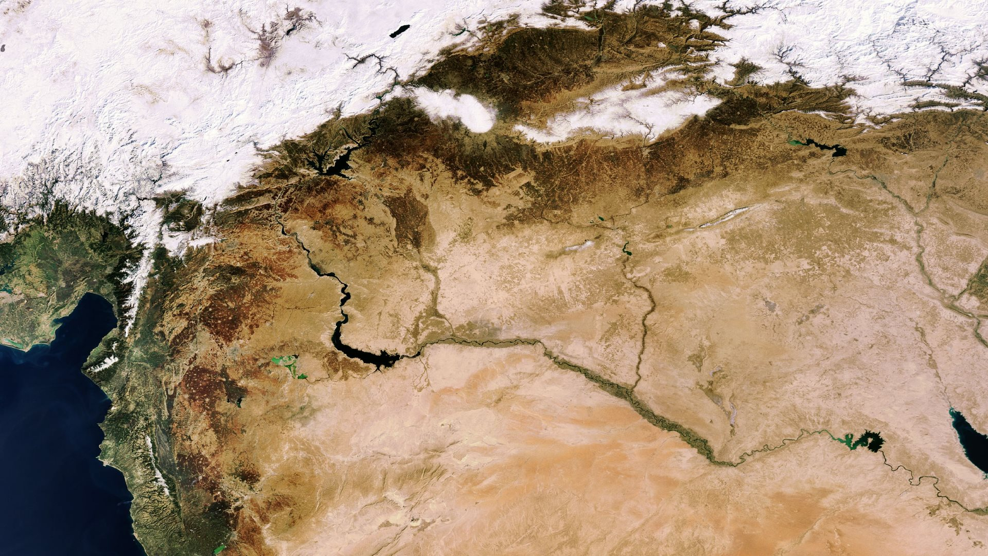
Gestion du partage des eaux
Le partage d’un cours d’eau donne souvent lieu à des frictions entre États riverains. Swot permet de fournir des données au niveau mondial et contribue ainsi aux systèmes de suivi des bassins hydrographiques.
 40% de la population mondiale vit dans des bassins hydrographiques partagés par au moins deux pays.
Cnes/Aviso
© ESA
Notes:
Sauf mention contraire, la présentation “La Mission Swot” conçue par Cnes/Aviso est mise à disposition selon les termes de la Licence Creative Commons Attribution - Partage dans les Mêmes Conditions 4.0 International (CC BY-SA 4.0). Pour consulter cette licence, allez sur https://creativecommons.org/licenses/by-sa/4.0

Slide 5
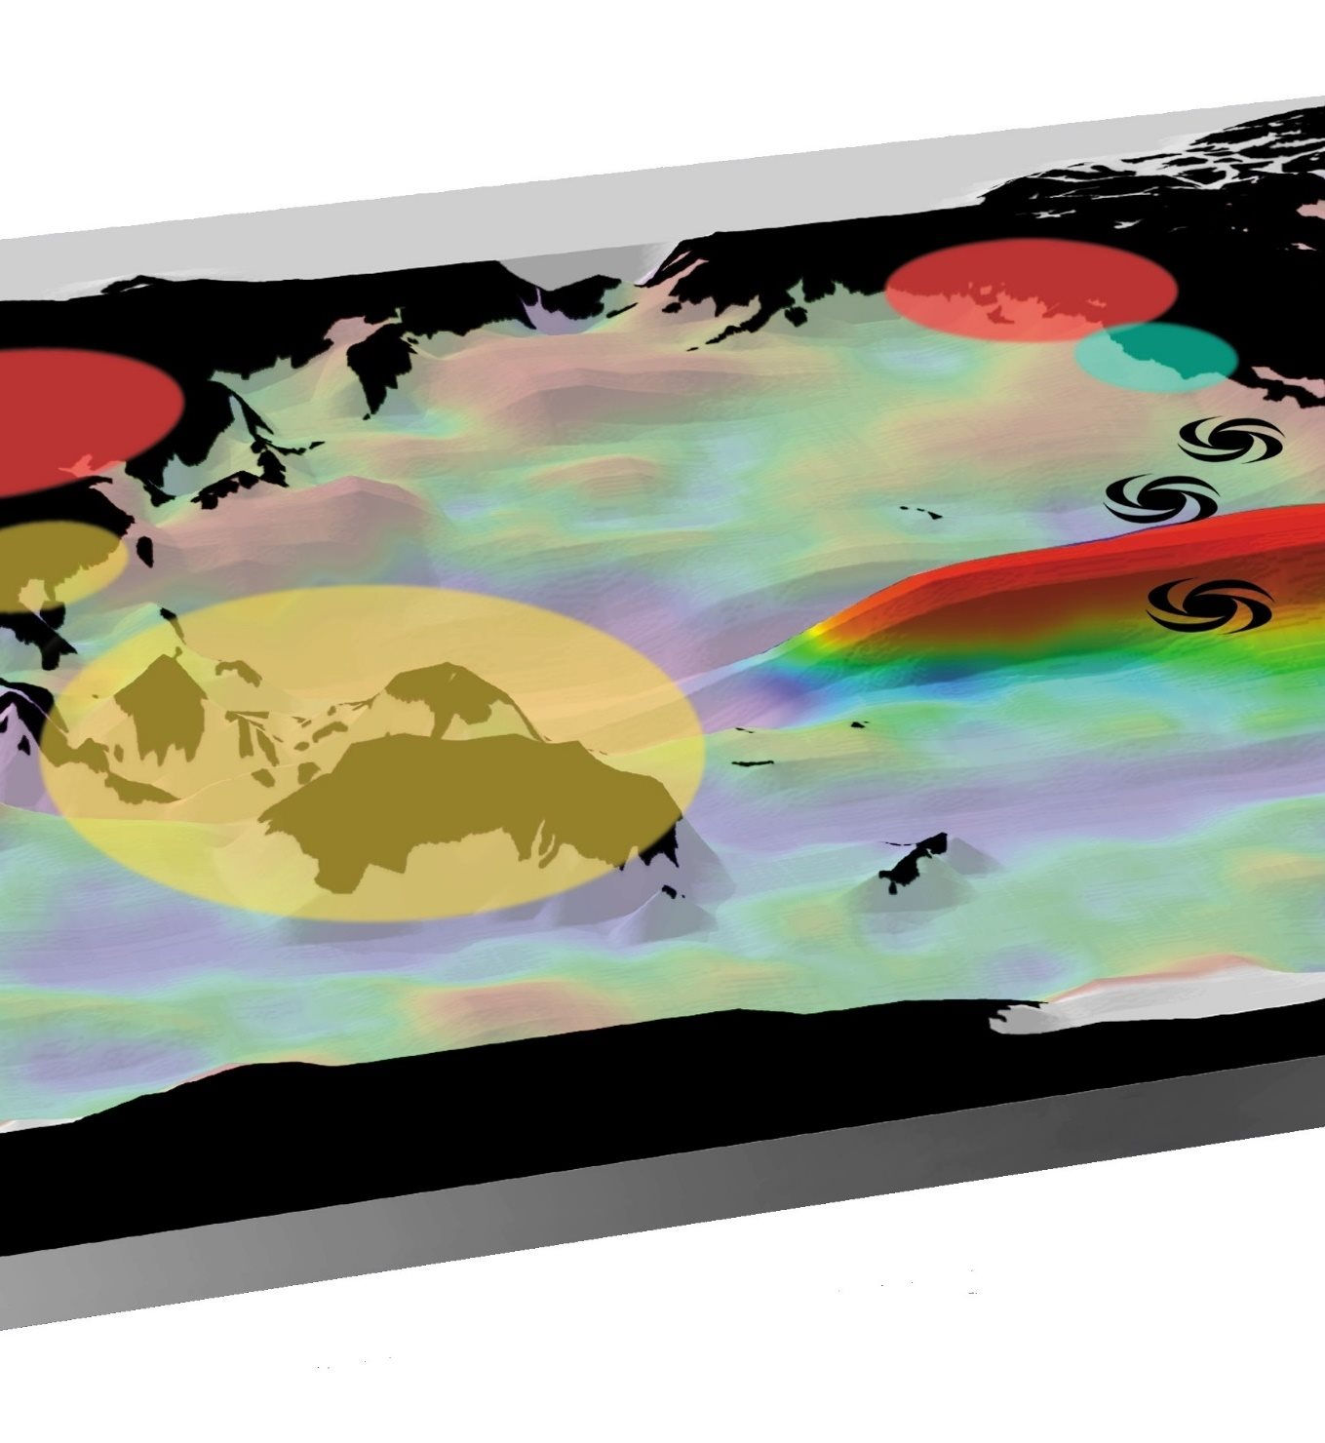
Prévisions météorologiques et climatiques plus précises
Swot fournit des conditions initiales et aux limites sur l’état de surface des océans et l’état hydrologique des bassins versants, grâce auxquelles les prévisions météorologiques et climatiques, surtout saisonnières, peuvent être plus précises
 30% du PIB mondial - soit l’équivalent de 18 000 milliards de dollars de produits et de services - sont dépendants de la météo.
© Cnes
Notes:
Sauf mention contraire, la présentation “La Mission Swot” conçue par Cnes/Aviso est mise à disposition selon les termes de la Licence Creative Commons Attribution - Partage dans les Mêmes Conditions 4.0 International (CC BY-SA 4.0). Pour consulter cette licence, allez sur https://creativecommons.org/licenses/by-sa/4.0

Slide 6
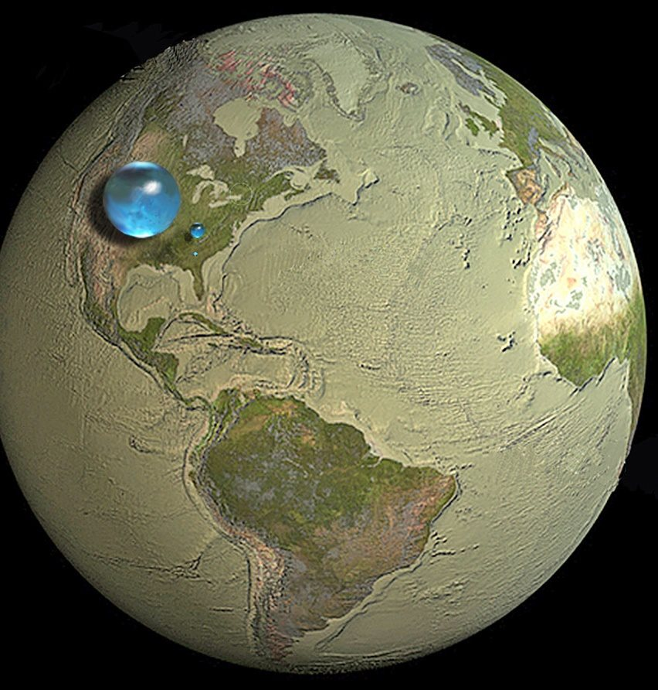
Gestion de l’eau pour la consommation urbaine, industrielle et agricole
Les données de Swot contribuent, au niveau mondial, à fournir aux services des eaux et aux sociétés d’exploitation des données sur les grands réservoirs, les bassins et les fleuves les plus conséquents, leur permettant ainsi de mieux anticiper la gestion des réserves d’eau.
 Le secteur du service des eaux développe un chiffre d’affaires mondial de 125 milliards d’euros
© USGS
Notes:
Plus grande sphère (1385 kilomètres de diamètre) : toute l’eau sur Terre
Sphère intermédiaire (à l’est de la plus grande) (272,8 kilomètres de diamètre) : eaux douces dans les sols, lacs, marécages et rivières
Toute petite sphère (au sud de la précédente) (56,2 kilomètres de diamètre) : eaux douces dans les lacs et rivières
Sauf mention contraire, la présentation “La Mission Swot” conçue par Cnes/Aviso est mise à disposition selon les termes de la Licence Creative Commons Attribution - Partage dans les Mêmes Conditions 4.0 International (CC BY-SA 4.0). Pour consulter cette licence, allez sur https://creativecommons.org/licenses/by-sa/4.0

Slide 7
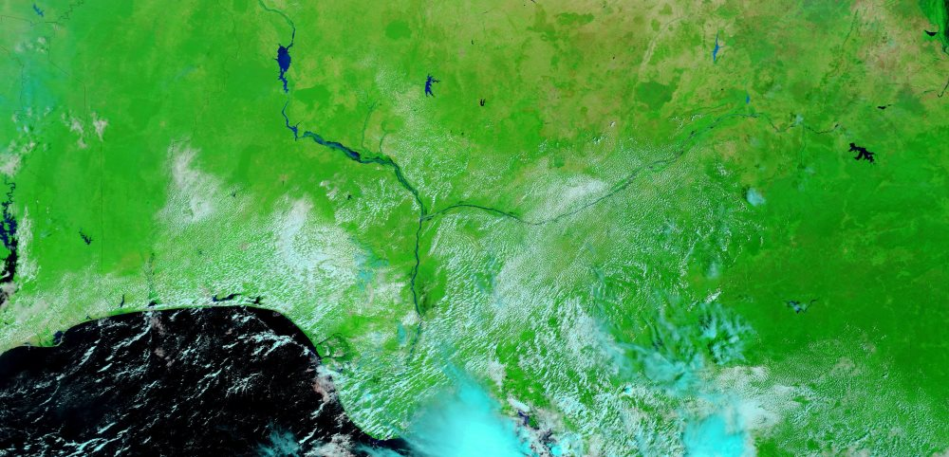
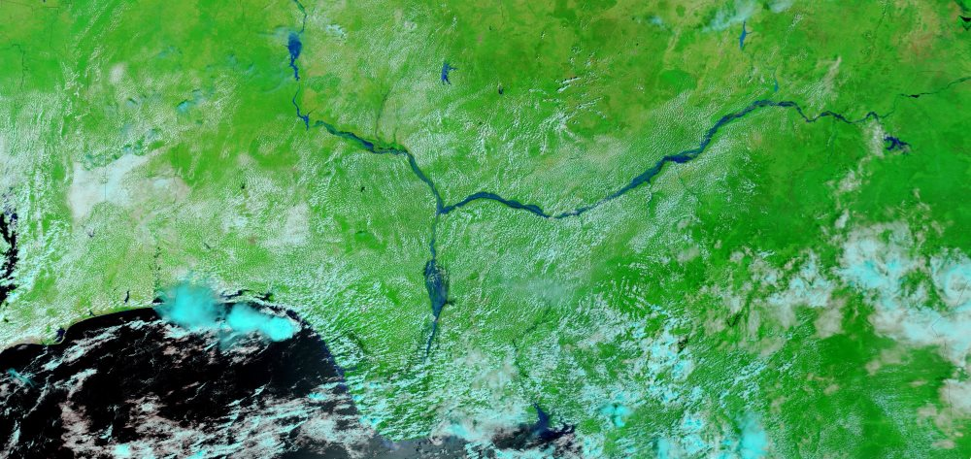
Meilleure modélisation des inondations
© Nasa
Les crues des rivières, ainsi que les inondations en milieu côtier, sont parmi les phénomènes naturels les plus désastreux. Swot mesure les niveaux d’eau atteints lors d’inondations et de crues avec une plus grande fiabilité.
 51% des victimes de catastrophes naturelles entre 1974 et 2003 sont dues à des inondations (36 % à des sécheresses), soit plus de 2,5 milliards de personnes.
© Nasa
Notes:
La rivière Benue et le fleuve Niger convergent dans le sud du Nigeria, et de là le Niger coule vers l’océan au sud. Le spectroradiomètre imageur à résolution modérée (MODIS) du satellite Terra de la Nasa a pris ces images de la confluence du fleuve Niger et de la rivière Benue le 20 octobre 2008 (en haut) et le 13 octobre 2012 (en bas), avec une inondation importante en 2012.

Slide 8
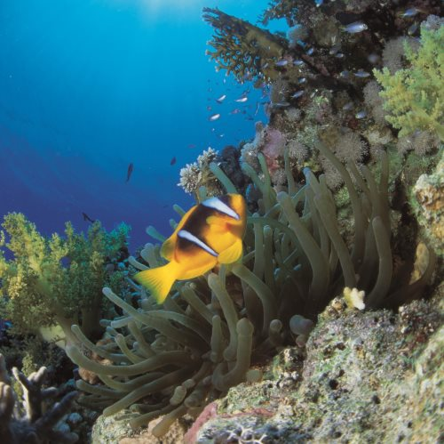
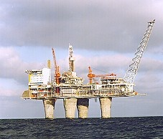
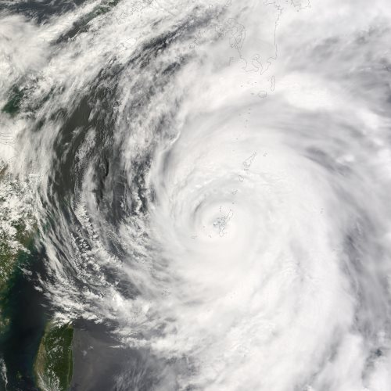
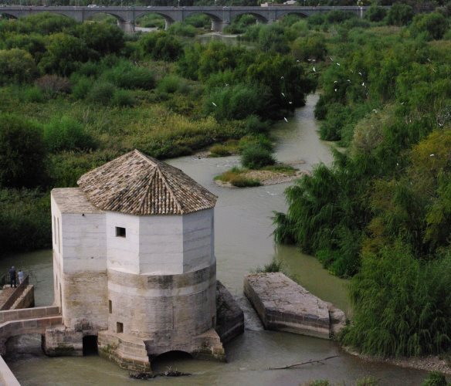
Réduction des risques environnementaux et contribution aux politiques publiques
Swot participe à l’amélioration de nos connaissances, renforce l’observation
les grandes thématiques qui bénéficient de ces mesures :
  Ressources en eau,
  risques naturels (inondations, variations climatiques, prévision des cyclones…),
  biodiversité,
  santé (prévention de la propagation des épidémies),
  secteur agricole, énergie (dont la gestion de la production électrique et l’aide aux plateformes offshore),
  aménagement du territoire
Notes:
Sauf mention contraire, la présentation “La Mission Swot” conçue par Cnes/Aviso est mise à disposition selon les termes de la Licence Creative Commons Attribution - Partage dans les Mêmes Conditions 4.0 International (CC BY-SA 4.0). Pour consulter cette licence, allez sur https://creativecommons.org/licenses/by-sa/4.0

Slide 9
Le satellite et ses instruments
Notes:
Sauf mention contraire, la présentation “La Mission Swot” conçue par Cnes/Aviso est mise à disposition selon les termes de la Licence Creative Commons Attribution - Partage dans les Mêmes Conditions 4.0 International (CC BY-SA 4.0). Pour consulter cette licence, allez sur https://creativecommons.org/licenses/by-sa/4.0

Slide 10
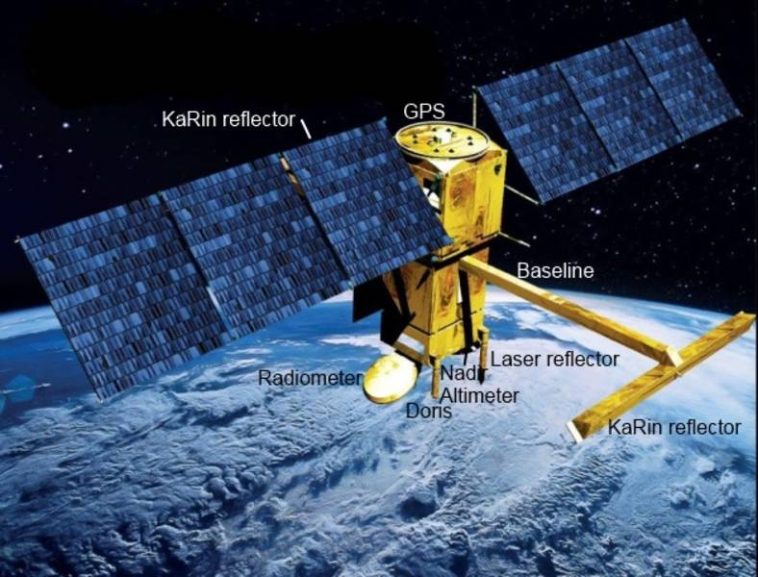
Le satellite Swot
© TAS
Notes:
Sauf mention contraire, la présentation “La Mission Swot” conçue par Cnes/Aviso est mise à disposition selon les termes de la Licence Creative Commons Attribution - Partage dans les Mêmes Conditions 4.0 International (CC BY-SA 4.0). Pour consulter cette licence, allez sur https://creativecommons.org/licenses/by-sa/4.0

Slide 11
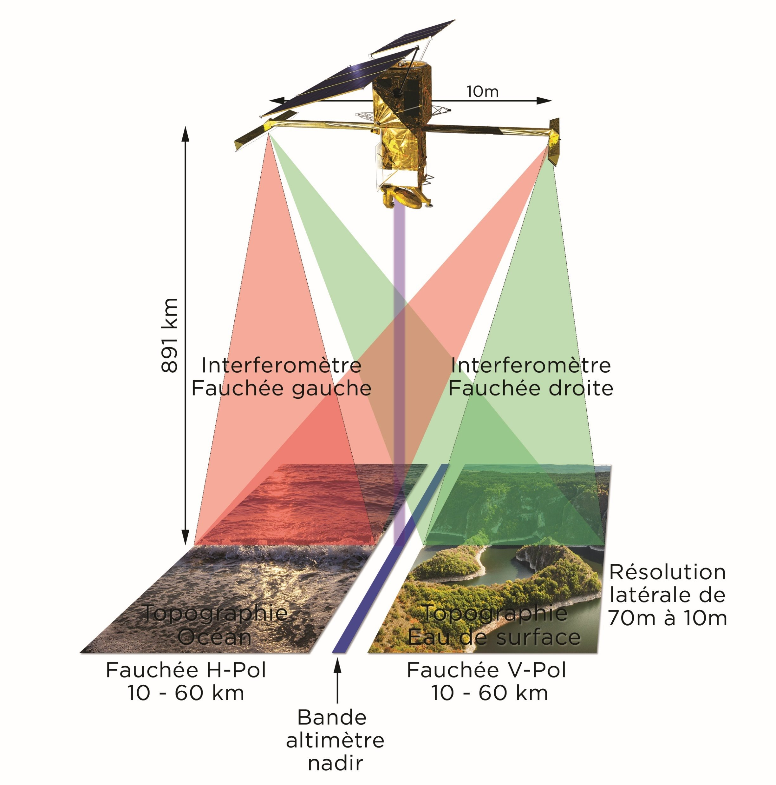
KaRIn – Ka-band Radar Interféromètre (altimètre)
L’instrument principal de la mission
Un nouveau concept, avec :
  Deux fauchées de 50 km
  Une image bi-dimensionnelle
  Utilisation de l’interférométrie pour estimer la hauteur d’eau
  Traitement radar à synthèse d’ouverture
  Une source en bande Ka
  Deux antennes SAR aux extrémités opposées d’un mat de 10 m
© Cnes/Mira Production
Notes:
Sauf mention contraire, la présentation “La Mission Swot” conçue par Cnes/Aviso est mise à disposition selon les termes de la Licence Creative Commons Attribution - Partage dans les Mêmes Conditions 4.0 International (CC BY-SA 4.0). Pour consulter cette licence, allez sur https://creativecommons.org/licenses/by-sa/4.0

Slide 12
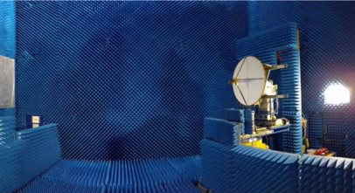
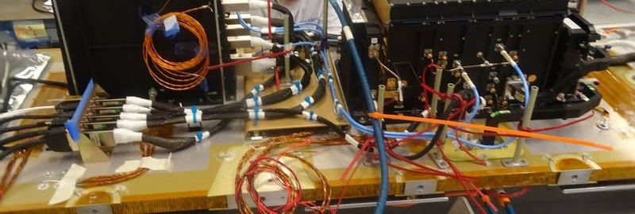
Poséidon-3C – altimètre nadir
Un altimètre nadir classique en bandes Ku et C
Derivé de celui de Jason-3
Pour compléter et calibrer KaRIn, avec des mesures au milieu de l’espace entre les deux fauchées
Implémentaiton d’un mode "open loop tracking ", pour une meilleure restitution des mesures sur les eaux continentales
Notes:
Photos © TAS
Sauf mention contraire, la présentation “La Mission Swot” conçue par Cnes/Aviso est mise à disposition selon les termes de la Licence Creative Commons Attribution - Partage dans les Mêmes Conditions 4.0 International (CC BY-SA 4.0). Pour consulter cette licence, allez sur https://creativecommons.org/licenses/by-sa/4.0

Slide 13
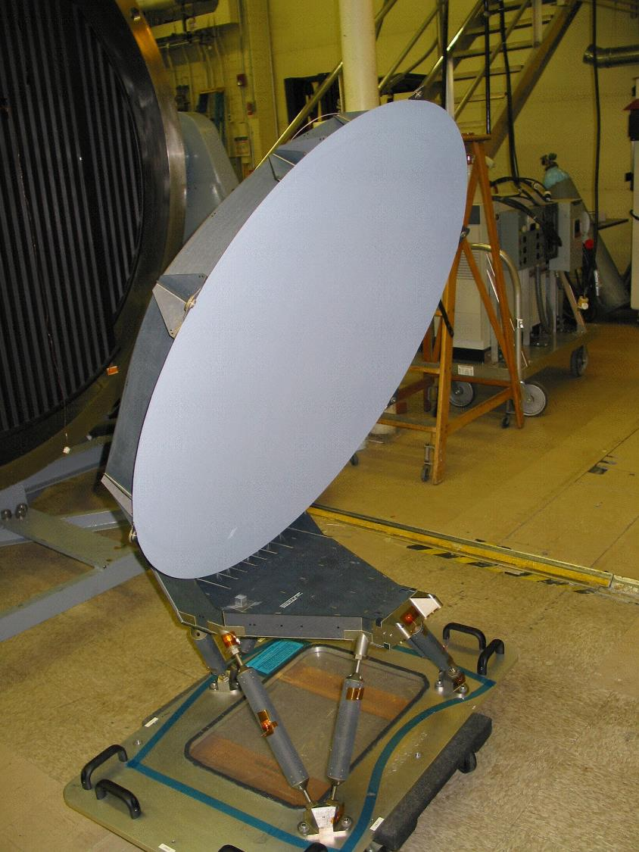
AMR – le radiomètre
Héritier du Advanced Microwave Radiometer (AMR) de Jason-3
Trois fréquences utilisées
Détermination du retard du signal radar dû à la vapeur d’eau atmosphérique et à l’eau liquide dans l’atmosphère
© JPL
Notes:
Sauf mention contraire, la présentation “La Mission Swot” conçue par Cnes/Aviso est mise à disposition selon les termes de la Licence Creative Commons Attribution - Partage dans les Mêmes Conditions 4.0 International (CC BY-SA 4.0). Pour consulter cette licence, allez sur https://creativecommons.org/licenses/by-sa/4.0

Slide 14
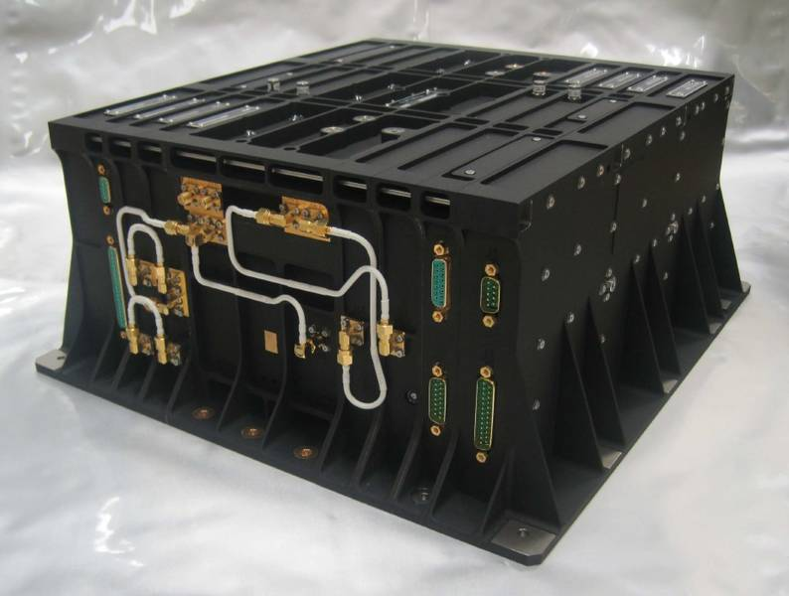
Doris – localisation précise par effet Doppler
Localisation en temps réel et détermination précise de l’orbite
Un réseau de 50 stations sol émettant des signaux à deux fréquences vers le satellite
Le récepteur à bord du satellite analyse le signal reçu pour calculer sa vitesse par rapport à la Terre.
Cette vitesse est ingérée dans un modèle de détermination d’orbite pour en déduire la position du satellite sur son orbite avec moins de 1 cm d’erreur sur la composante radiale.
© TAS
Notes:
Sauf mention contraire, la présentation “La Mission Swot” conçue par Cnes/Aviso est mise à disposition selon les termes de la Licence Creative Commons Attribution - Partage dans les Mêmes Conditions 4.0 International (CC BY-SA 4.0). Pour consulter cette licence, allez sur https://creativecommons.org/licenses/by-sa/4.0

Slide 15
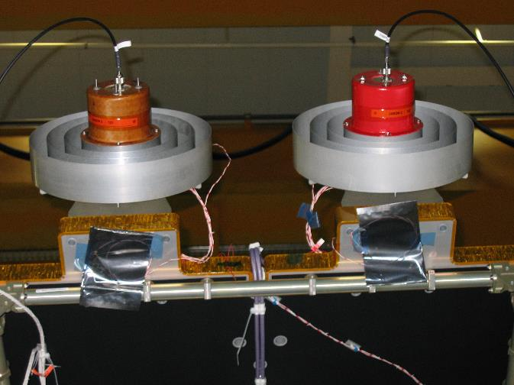
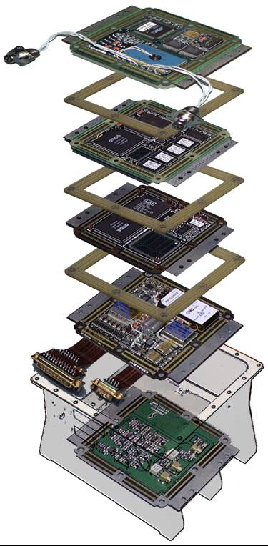
GPSP – localisation précise
Le récepteur Global Positioning System (GPS) collecte les signaux des satellites de la constellation GPS.
L’exigence sur ses performances sont basées sur les capacités de son équivalent sur Jason-3.
Le développement de l’instrument est commun à Swot et Jason-CS/Sentinel-6.
© JPL
Notes:
Sauf mention contraire, la présentation “La Mission Swot” conçue par Cnes/Aviso est mise à disposition selon les termes de la Licence Creative Commons Attribution - Partage dans les Mêmes Conditions 4.0 International (CC BY-SA 4.0). Pour consulter cette licence, allez sur https://creativecommons.org/licenses/by-sa/4.0

Slide 16
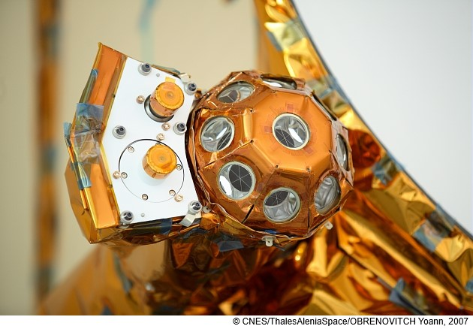
LRA – localisation précise par laser
Le LRA (Laser Retroflector Array) est un ensemble de miroirs qui réfléchissent les tirs laser effectués depuis des stations au sol. Le temps aller-retour permet de mesurer la distance très précisément, même si c’est très localement.
Notes:
Sauf mention contraire, la présentation “La Mission Swot” conçue par Cnes/Aviso est mise à disposition selon les termes de la Licence Creative Commons Attribution - Partage dans les Mêmes Conditions 4.0 International (CC BY-SA 4.0). Pour consulter cette licence, allez sur https://creativecommons.org/licenses/by-sa/4.0

Slide 17
Orbite
Notes:
Sauf mention contraire, la présentation “La Mission Swot” conçue par Cnes/Aviso est mise à disposition selon les termes de la Licence Creative Commons Attribution - Partage dans les Mêmes Conditions 4.0 International (CC BY-SA 4.0). Pour consulter cette licence, allez sur https://creativecommons.org/licenses/by-sa/4.0

Slide 18
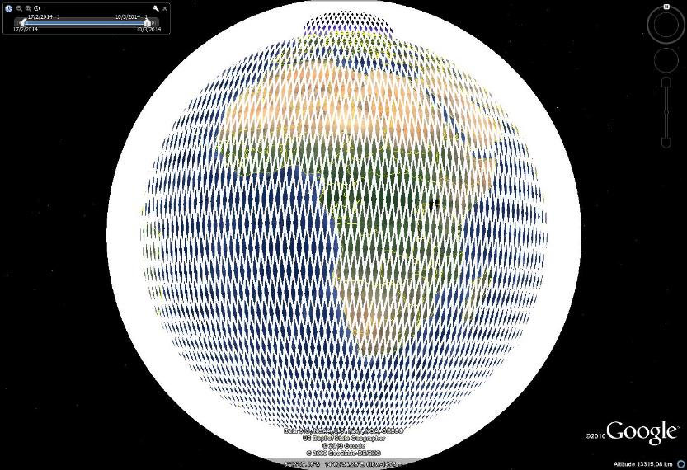
Orbite Scientifique
L’orbite de Swot est non héliosynchrone avec une période de 21 jours, à 890,6 km d’altitude, et une inclinaison de 77,6°.
La fauchée permet une couverture plus complète au sol qu’avec les satellites nadir précédents.
Notes:
Sauf mention contraire, la présentation “La Mission Swot” conçue par Cnes/Aviso est mise à disposition selon les termes de la Licence Creative Commons Attribution - Partage dans les Mêmes Conditions 4.0 International (CC BY-SA 4.0). Pour consulter cette licence, allez sur https://creativecommons.org/licenses/by-sa/4.0

Slide 19
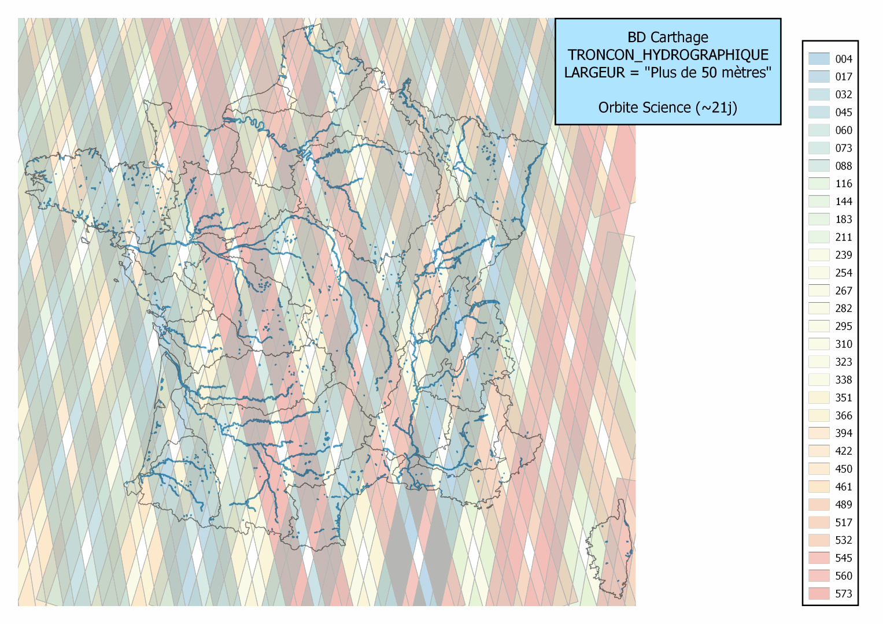
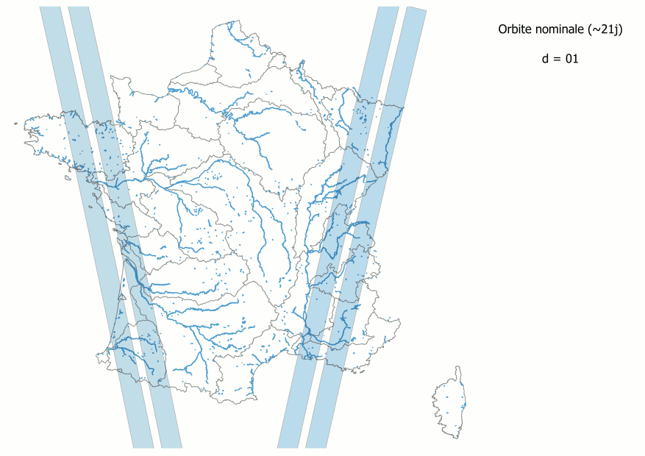
Orbite Scientifique – couverture de la France
© Cnes
Couverture selon les traces (numérotées) à gauche, et jour par jour (animation gif ci-dessus)
© Cnes
Notes:
Sauf mention contraire, la présentation “La Mission Swot” conçue par Cnes/Aviso est mise à disposition selon les termes de la Licence Creative Commons Attribution - Partage dans les Mêmes Conditions 4.0 International (CC BY-SA 4.0). Pour consulter cette licence, allez sur https://creativecommons.org/licenses/by-sa/4.0

Slide 20
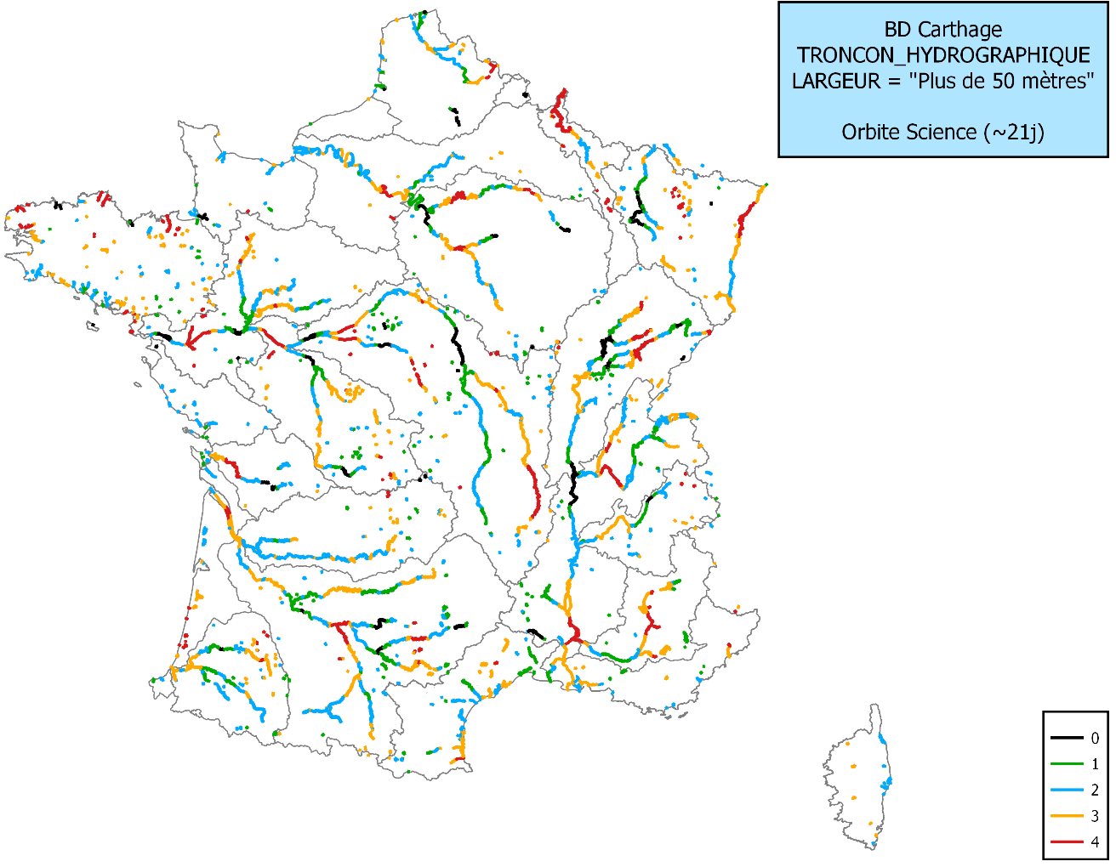
Nombre d’observations par cycle (21 jours) sur les rivières et lacs français
© Cnes
Notes:
Sauf mention contraire, la présentation “La Mission Swot” conçue par Cnes/Aviso est mise à disposition selon les termes de la Licence Creative Commons Attribution - Partage dans les Mêmes Conditions 4.0 International (CC BY-SA 4.0). Pour consulter cette licence, allez sur https://creativecommons.org/licenses/by-sa/4.0

Slide 21
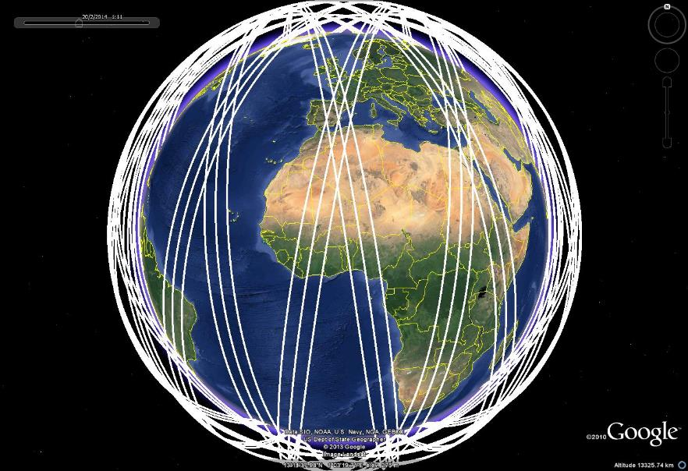
Orbite d’échantillonnage rapide (1 jour)
Répétitivité d'un jour pendant la phase calval initiale pour un échantillonnage rapide permettant d'atteindre les objectifs de calibration et d'étudier les phénomènes changeant très rapidement
Notes:
Sauf mention contraire, la présentation “La Mission Swot” conçue par Cnes/Aviso est mise à disposition selon les termes de la Licence Creative Commons Attribution - Partage dans les Mêmes Conditions 4.0 International (CC BY-SA 4.0). Pour consulter cette licence, allez sur https://creativecommons.org/licenses/by-sa/4.0

Slide 22
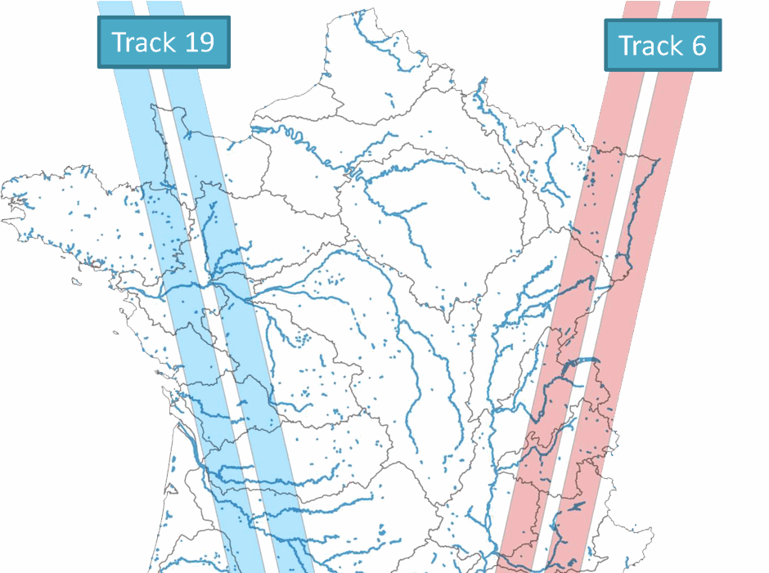
Orbite d’échantillonnage rapide – couverture de la France
© Cnes
Notes:
Sauf mention contraire, la présentation “La Mission Swot” conçue par Cnes/Aviso est mise à disposition selon les termes de la Licence Creative Commons Attribution - Partage dans les Mêmes Conditions 4.0 International (CC BY-SA 4.0). Pour consulter cette licence, allez sur https://creativecommons.org/licenses/by-sa/4.0

Slide 23
Lancement
Notes:
Sauf mention contraire, la présentation “La Mission Swot” conçue par Cnes/Aviso est mise à disposition selon les termes de la Licence Creative Commons Attribution - Partage dans les Mêmes Conditions 4.0 International (CC BY-SA 4.0). Pour consulter cette licence, allez sur https://creativecommons.org/licenses/by-sa/4.0

Slide 24
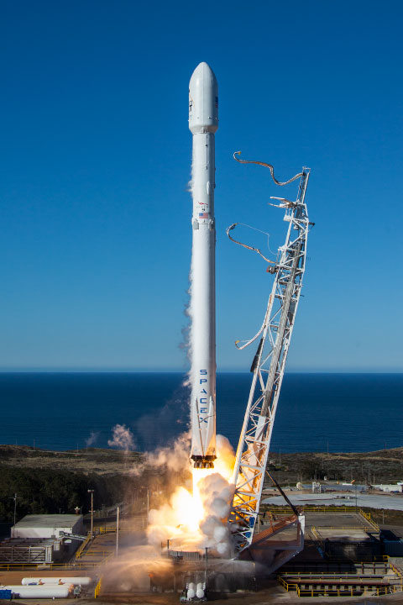
Lancement
Swot a été lancé le 16 décembre 2022, par une fusée Falcon 9 (SpaceX) depuis la base de Vandenberg en Californie.
© SpaceX
Notes:
Sauf mention contraire, la présentation “La Mission Swot” conçue par Cnes/Aviso est mise à disposition selon les termes de la Licence Creative Commons Attribution - Partage dans les Mêmes Conditions 4.0 International (CC BY-SA 4.0). Pour consulter cette licence, allez sur https://creativecommons.org/licenses/by-sa/4.0

Slide 25
Segment sol
Notes:
Sauf mention contraire, la présentation “La Mission Swot” conçue par Cnes/Aviso est mise à disposition selon les termes de la Licence Creative Commons Attribution - Partage dans les Mêmes Conditions 4.0 International (CC BY-SA 4.0). Pour consulter cette licence, allez sur https://creativecommons.org/licenses/by-sa/4.0

Slide 26
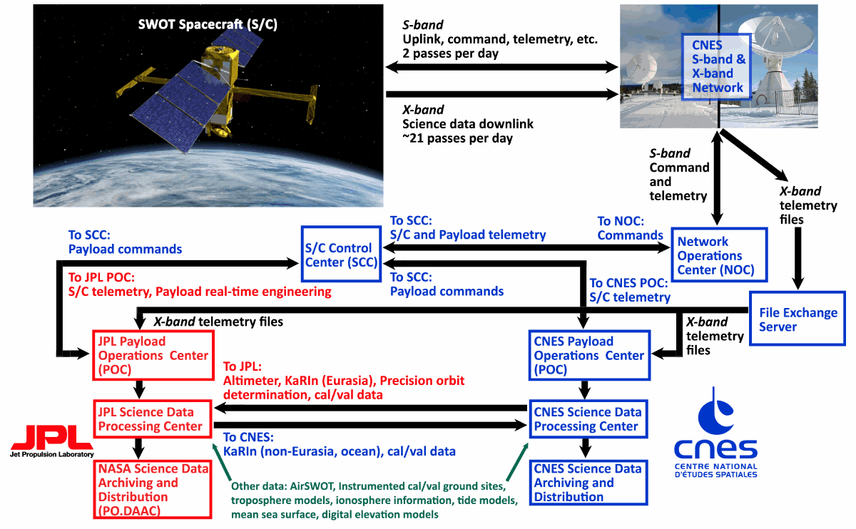
Notes:
Sauf mention contraire, la présentation “La Mission Swot” conçue par Cnes/Aviso est mise à disposition selon les termes de la Licence Creative Commons Attribution - Partage dans les Mêmes Conditions 4.0 International (CC BY-SA 4.0). Pour consulter cette licence, allez sur https://creativecommons.org/licenses/by-sa/4.0

